Slide 1
Очередь на 6 стеках
Презентацию подготовил Чистяков Артем.

Slide 2
Что такое стек и очередь?
Стек (stack) – это структура данных, представляющая собой список элементов, организованных по принципу LIFO (last in – first out). Структура поддерживает всего 2 операции: push и pop.
Push добавляет элемент в начало структуры.
Pop возвращает и удаляет элемент из начала этой структуры.

Slide 3
Очередь (queue) – это структура данных, представляющая собой список элементов, организованных по принципу FIFO (first in – first out). Структура поддерживает всего 2 операции: push и pop.
Push добавляет элемент в конец структуры.
Pop возвращает и удаляет элемент из начала этой структуры.

Slide 4
Постановка задачи
Требуется реализовать очередь, где каждая ее операция будет занимать времени. Разрешается пользоваться только стеками.
Очередь, реализованную на стеках, относительно легко сделать персистентной.

Slide 5
Реализация на 2 стеках за
Заведем 2 стека: L для операций push и R для операций pop. Будем всегда добавлять элементы в L и возвращать элементы из R.
Если во время операции pop стек R оказался пустым, то переместим все элементы из стека L в R, что даст нам “правильный” порядок очереди.

Slide 6
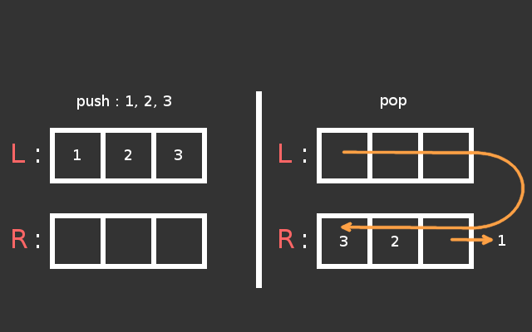

Slide 7
Реализация на 6 стеках за
Аналогично очереди на 2 стеках, заведем стек L для операций push и стек R для операций pop.
Если во время операции pop стек R - пустой, нам понадобится стек S, содержащий элементы L в правильном для извлечения порядке.
Поэтому, если в какой-то момент алгоритма L.size() > R.size(), постепенно переместим элементы стека L в S. Будем перемещать по нескольку элементов на каждой поступающей операции push или pop, пока не опустошим L.
Пусть за такое состояние отвечает переменная recopy.

Slide 8
Понятно, что во время перемещения элементов могут поступить операции push, а стек L уже потерял свою структуру, сложить новые элементы туда нельзя, значит заведем стек L1, куда и будем складывать поступающие элементы.
После окончания перемещения поменяем ролями стеки L с L1 и R с S. Если при операции pop стек R оказался пустым, поменяем его со стеком S.
Однако, мы получим неприятную вещь: при новой операции push стек S может оказаться не пустым, то есть конец очереди будет лежать в стеке R, и при перемещении в S элементов L порядок для извлечения будет нарушен.

Slide 9
Для преодоления этой проблемы нам понадобится изменить назначение стеков R, S и ввести 2 новых: RC и RC1.
Теперь, при recopy == true, мы будем принудительно извлекать все элементы стека R в S, далее перемещать элементы L в R (а не в S), а затем обратно элементы стека S в R. Легко заметить, что теперь стек R хранит все нужные елементы в правильном порядке.
Но что вернуть при операции pop, когда стек R занят перемещением?
Для этого заведем стек RC – копию стека R, из которого и будем извлекать требуемые элементы, когда R занят перемещением.
Поддерживать стек RC будем с помощью стека RC1, который нужен для дублирования всех элементов, что перемещаются в стек R.

Slide 10
По окончанию перемещения стека S в стеки R и RC1, в RC1 будет находиться правильная последовательность элементов, поэтому для поддержания стека RC нам нужно будет поменять его ролью с RC1, и не забыть поменять стек L c L1.
Как было сказано ранее, стек RC нужен для извлечения элементов во время занятости стека R. Для того чтобы сохранить корректность очереди во время опустошения RC (входящая операция pop), нам понадобится переменная toCopy, которая будет обозначать количество не извлеченных элементов в стеке S (так как стек R = RC, то во время перемещения стек S станет развернутым RC). Извлеченные элементы будут нарастать со дня стека S, так что пока toCopy > 0, S можно перемещать обратно в стеки R и RC1.
Если во время операции pop у нас toCopy == 0, это значит, что следует извлечь элемент из стеков R и RC1.

Slide 11
Осталось только решить проблему с непустым стеком RC1 (который был RC до замены) после завершения перемещения (правильная последовательность уже будет в R). Покажем, что мы всегда успеем его опустошить, если будем извлекать из него элемент на каждой операции, когда recopy == false. Также нужно определиться с количеством элементов для перемещения.
Для этого полностью проанализируем алгоритм.

Slide 12
Анализ алгоритма
Пусть на начало перемещения в стеке R содержится n элементов, тогда в L – n + 1 элемент. Мы корректно можем обработать любое количество операций push, n операций pop и 1 операцию, активирующую перемещение. Таким образом мы гарантированно можем обработать n + 1 операций.
Посмотрим на действия, которые нам предстоят:
Переместить содержимое R в S – n действий.
Переместить содержимое L в R и RC1 – n + 1 действий.
Переместить первые toCopy элементов из S в R и RC1, а остальные выкинуть – n действий.
Поменять ролями RC c RC1 и L c L1 – 2 действия.

Slide 13
Таким образом, мы получили 3n + 3 действий на n + 1 операций, или 3 ~ действий на операцию для поддержания корректности очереди. То есть, нам достаточно перемещать по 3 элемента за операции push и pop.
Теперь рассмотрим, как изменились стеки за весь период перемещения. Пусть нам поступило k операций, где x операций pop и k - x операций push. Не забываем про n элементов в R и n + 1 элемент в L. После перемещения в стеках будет:
k - x элементов в L.
(k - x) + (n + 1) элементов R.
То есть, до следующего перемещения еще n + 2 операций. С другой стороны стек RC1 содержит n элементов, так что мы успеем его очистить, удаляя по одному элементу, когда recopy == false.

Slide 14
Резюме
Очередь состоит из 6 стеков: L, L1, S, R, RC, RC1. 2 внутренних переменных: recopy, toCopy + переменной copied, показывающей перемещали ли мы элементы из L в R, чтобы не начать перемещать их из R в S.
Очередь будет работать в 2 режимах:
Обычный режим – push в стек L; pop из R, RC и RC1 для поддержания порядка; проверяем на активацию режима перемещения.
Режим перемещения – push в L1; pop из RC, возможно из R и RC1; совершаем по 3 дополнительных действия: перемещаем R в S, извлекаем из L в R и RC1, далее перемещаем toCopy элементов из S в R и RC1; проверяем на выключение режима перемещения; меняем ролями RC с RC1 и L с L1.

Slide 15
После любой операции в обычном режиме проверяем на активацию режима перемещения, recopy = L.size() > R.size(), если это так, то toCopy = R.size(), copied = false. Совершаем действия для перемещения.
После любой операции в режиме перемещения следуют проверка на выключение режима, recopy = S.empty(), и при выключении, меняем ролями RC c RC1 и L c L1.

Slide 16
Псевдокод

